Slide 1
Kintamoji elektros srovė
10.15 X klasės kartojimas
10.20 KAHOOT atsiskaitymas
10.20 Kintamosios srovės charakteristikos
10.22 Talpinė ir induktyvioji varža
10.22 Transformatoriaus tyrimas
10.27 Egzaminų bilietai
10.27 Egzaminų bilietai
10.29 Kontrolinis darbas

Slide 2
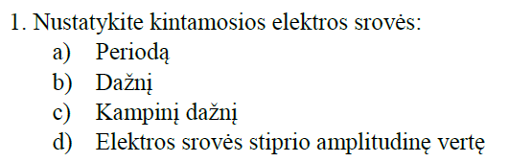
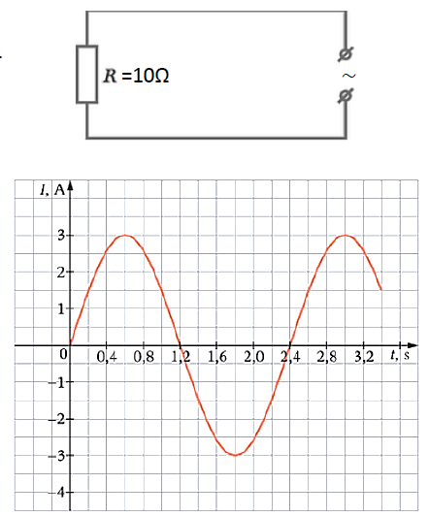
Kintamoji elektros srovės charakteristikos

Slide 3
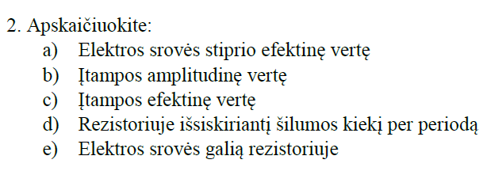
Kintamoji elektros srovės charakteristikos

Slide 4
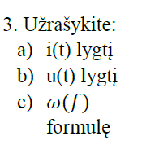
Kintamoji elektros srovės charakteristikos

Slide 5
Kintamoji elektros srovės charakteristikos
6
https://www.youtube.com/watch?v=tgjkYj3N3uM&t=479s

Slide 6
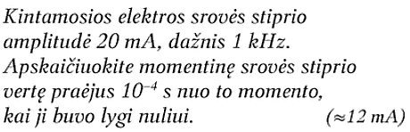
Kintamoji elektros srovės charakteristikos

Slide 7
Talpinė ir induktyvioji varža
1 Aktyvioji varža
2 Induktyvioji varža
3 Talpinė varža

Slide 8

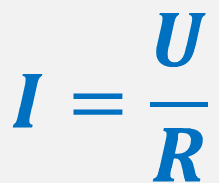
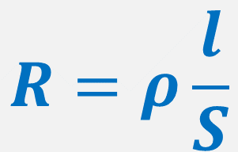
Aktyvioji varža
$$R=ρ\frac{l}{S}$$
$$I=\frac{U}{R}$$

Slide 9
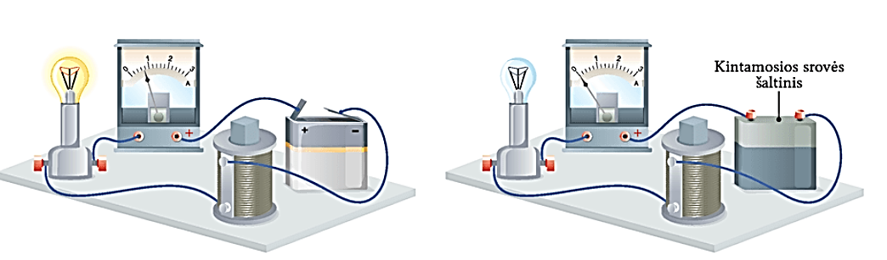

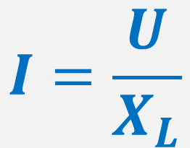

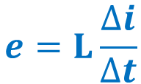
Induktyvioji varža
$$e=L\frac{∆i}{∆t}$$
$$I=\frac{U}{X_{L}}$$
$$X_{L}=ωL$$

Slide 10
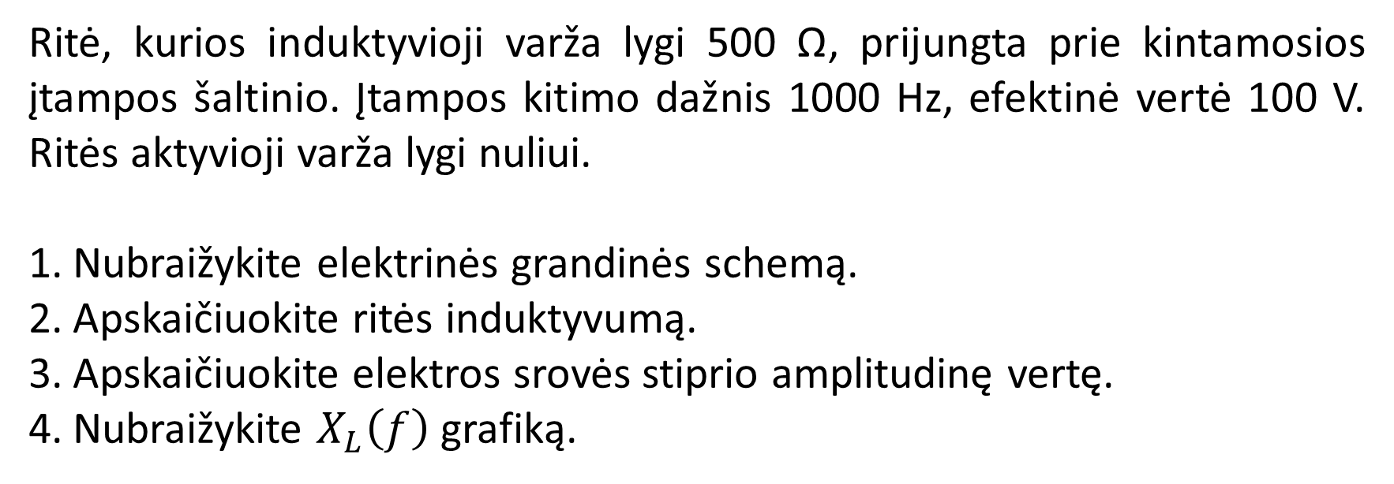
Induktyvioji varža
Ritė, kurios induktyvioji varža lygi 500 Ω, prijungta prie kintamosios įtampos šaltinio. Įtampos kitimo dažnis 1000 Hz, efektinė vertė 100 V. Ritės aktyvioji varža lygi nuliui.
Nubraižykite elektrinės grandinės schemą.
Apskaičiuokite ritės induktyvumą.
Apskaičiuokite elektros srovės stiprio amplitudinę vertę.
Nubraižykite $X_{L}\left(f\right)$ grafiką.

Slide 11
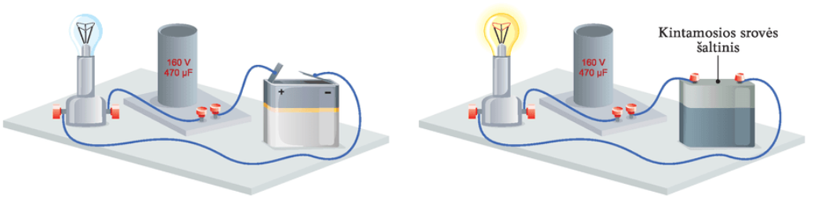

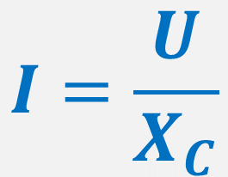
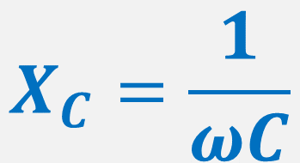
Talpinė varža
$$I=\frac{U}{X_{C}}$$
$$X_{C}=\frac{1}{ωC}$$

Slide 12
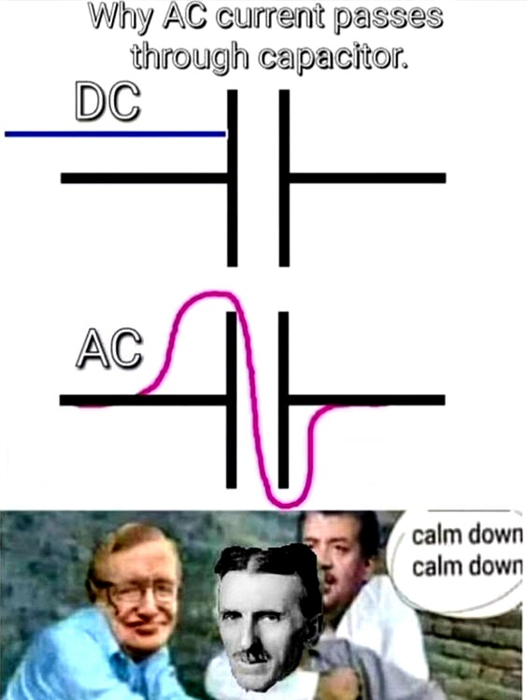

Slide 13
Talpinė varža
Kondensatorius įjungtas į standartinio dažnio (50 Hz) kintamosios įtampos tinklą. Kondensatoriaus gnybtų įtampos amplitudinė vertė 380 V, elektros srovės stiprio efektinė vertė 5 A.
Apskaičiuokite kondensatoriaus talpą.

Slide 14
Varža
Aktyvioji varža
Talpinė varža
Induktyvioji varža

Slide 15
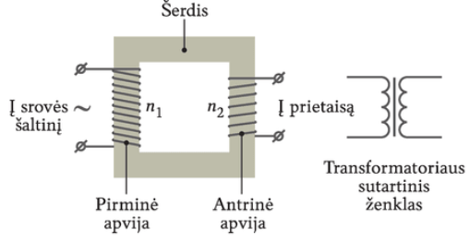
Transformatoriaus tyrimas
U
1
|
U
|
1
2
2
U1
N
N

